Slide 1

PHÂN TÍCH DOANH SỐ BÁN HÀNG COFFEE

Slide 2

NỘI DUNG CHÍNH
MỤC TIÊU & DATA
THÔNG TIN CHÍNH
THÔNG TIN CHI TIẾT
KẾT LUẬN
ĐỀ XUẤT

Slide 3

MỤC TIÊU & DATA
Mục tiêu chính: Tìm hiểu hành vi tiêu dùng của khách hàng, xác định mô hình bán hàng và phát hiện các yếu tố mùa vụ ảnh hưởng đến doanh thu.
Nguồn dữ liệu: Bộ dữ liệu giao dịch quán cà phê (định dạng CSV) từ Kaggle trong một năm, từ tháng 3 năm 2024 đến tháng 3 năm 2025.

Slide 4

THÔNG TIN CHÍNH

Slide 5
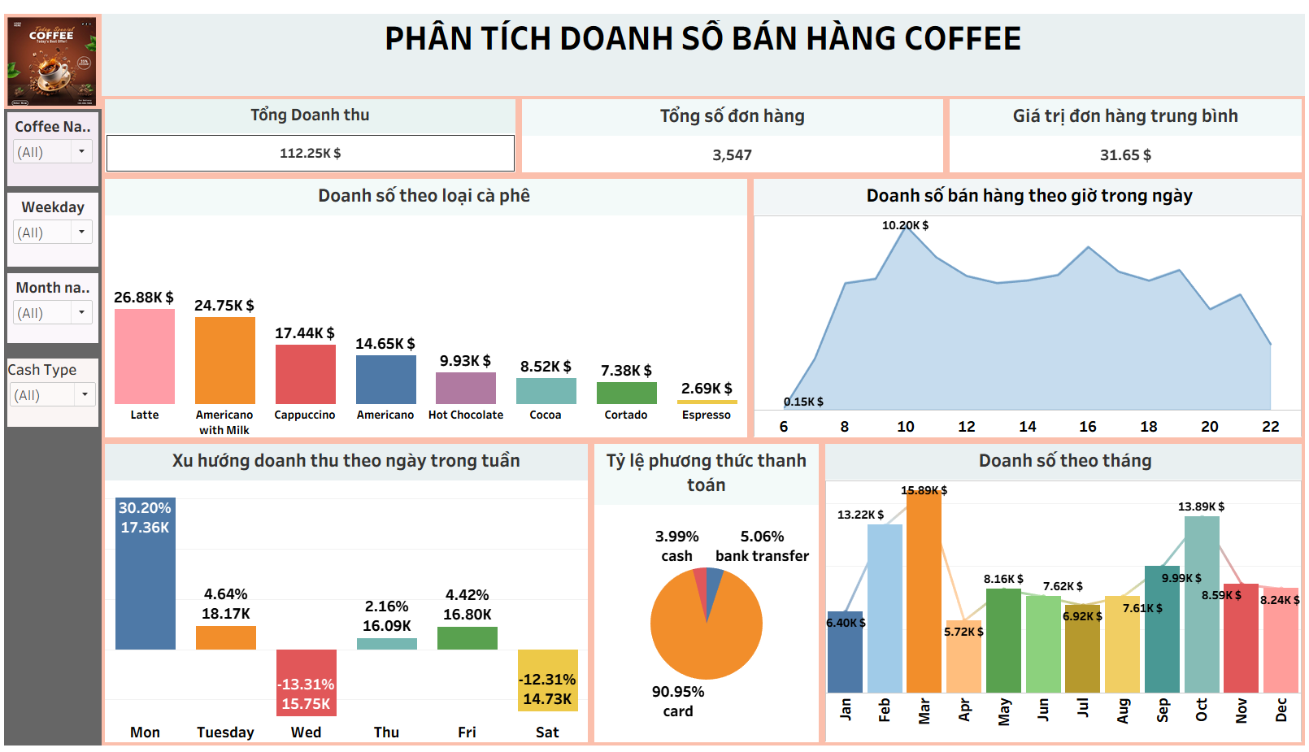
Notes:
Latte là sản phẩm chủ lực, chiếm doanh thu lớn nhất, trong khi Espresso và Cortado tiêu thụ thấp.
Doanh thu đạt đỉnh vào 10h sáng và 16h chiều, phản ánh thói quen tiêu dùng theo ca làm việc.
Thứ 2 vượt trội về doanh số, trong khi Thứ 4 và Thứ 7 là ngày yếu. Doanh thu cao nhất vào tháng 3 và tháng 10, thấp nhất vào tháng 4, cho thấy xu hướng mùa vụ rõ ràng.

Slide 6
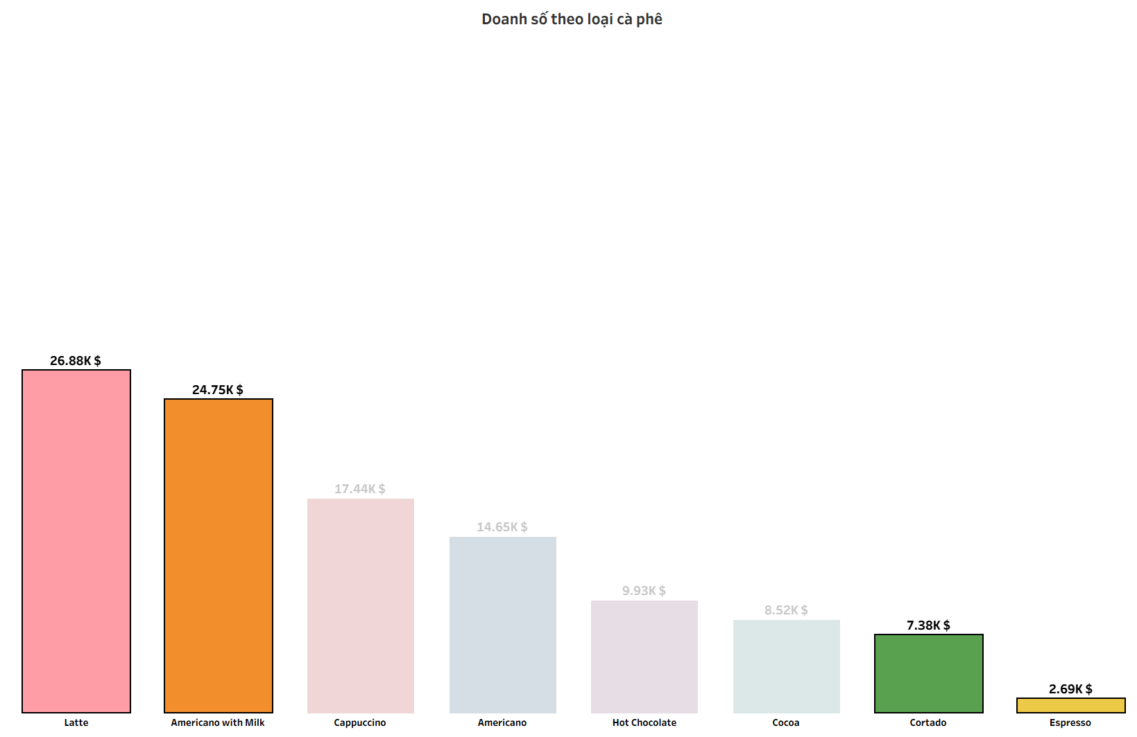
Latte & Americano dẫn đầu, Espresso & Cortado cần cải thiện
Latte & Americano with Milk: cần duy trì chất lượng & marketing
Espresso & Cortado: cần xem lại định vị hoặc tăng khuyến mãi.

Slide 7
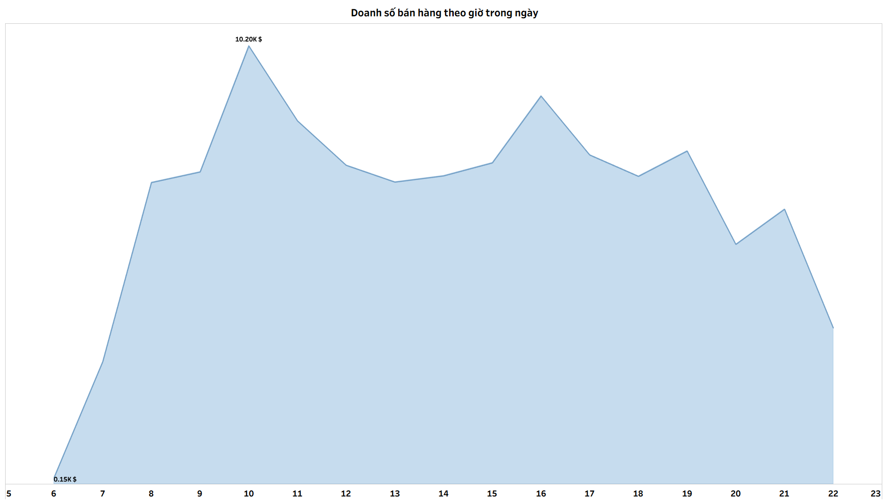
Doanh số đạt đỉnh lúc 10h sáng (10.20K) và đỉnh phụ lúc 16h chiều (9.03K).
Khách hàng mua nhiều vào giờ đi làm và giờ nghỉ chiều => Quán cần tăng nhân sự, chuẩn bị nguyên liệu và có chương trình khuyến mãi mini ở hai khung giờ này.

Slide 8
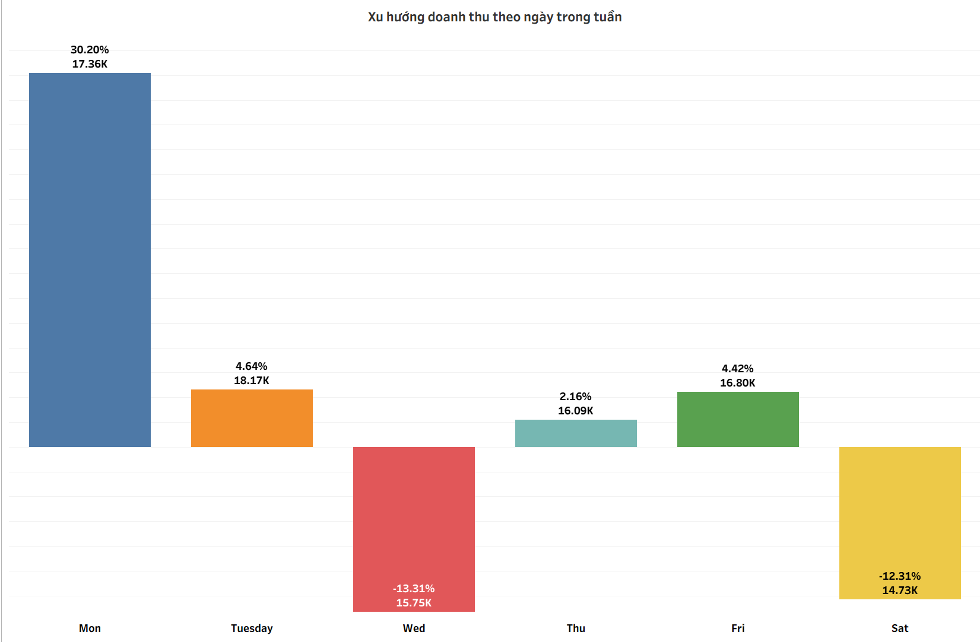
Thứ 2 tăng trưởng mạnh nhất. Thứ 4 và Thứ 7 có mức giảm mạnh.
Cần duy trì lợi thế Thứ Hai: tăng thêm marketing hoặc combo để giữ vị trí “ngày bán chạy nhất”.
Xem lại chiến lược cho Thứ Tư & Thứ Bảy: Có thể bổ sung khuyến mãi cuối tuần hoặc mid-week promotion để kéo doanh thu. Và nghiên cứu nguyên nhân…

Slide 9
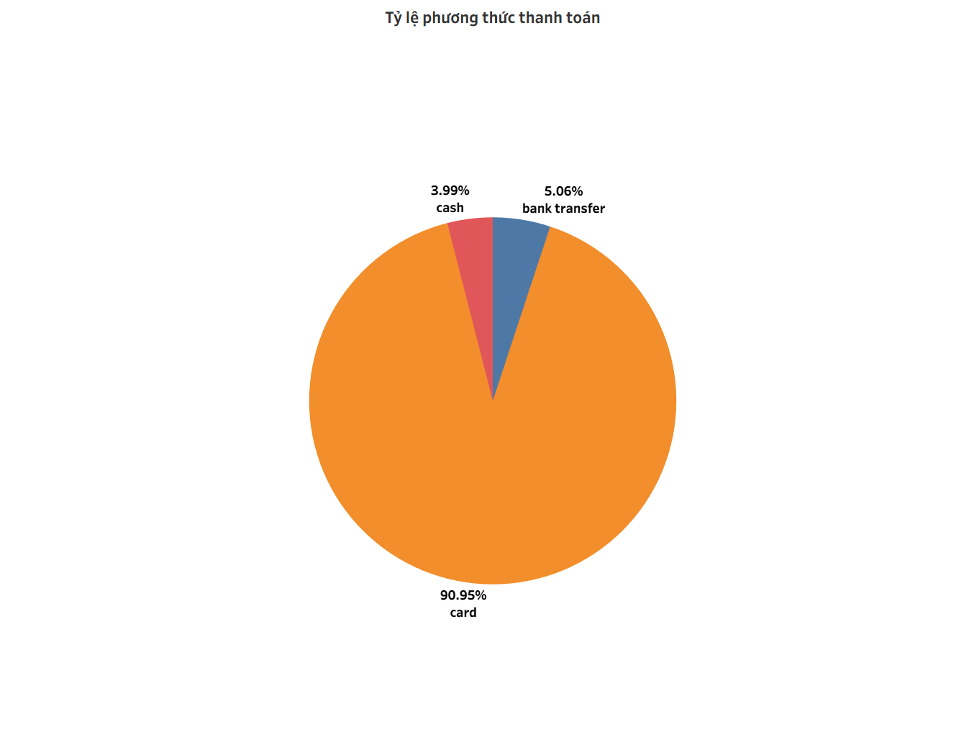
Thanh toán qua thẻ (card) chiếm ưu thế tuyệt đối
Card chiếm ưu thế tuyệt đối (90.95%) → khách hàng ưa chuộng thanh toán không tiền mặt.
Bank transfer chỉ 5.06%, cash 3.99% → tỷ lệ thấp, nhưng vẫn cần duy trì hỗ trợ.
Xu hướng cashless gần 96% → cơ hội đẩy mạnh marketing “Thanh toán nhanh - tiện lợi”.

Slide 10
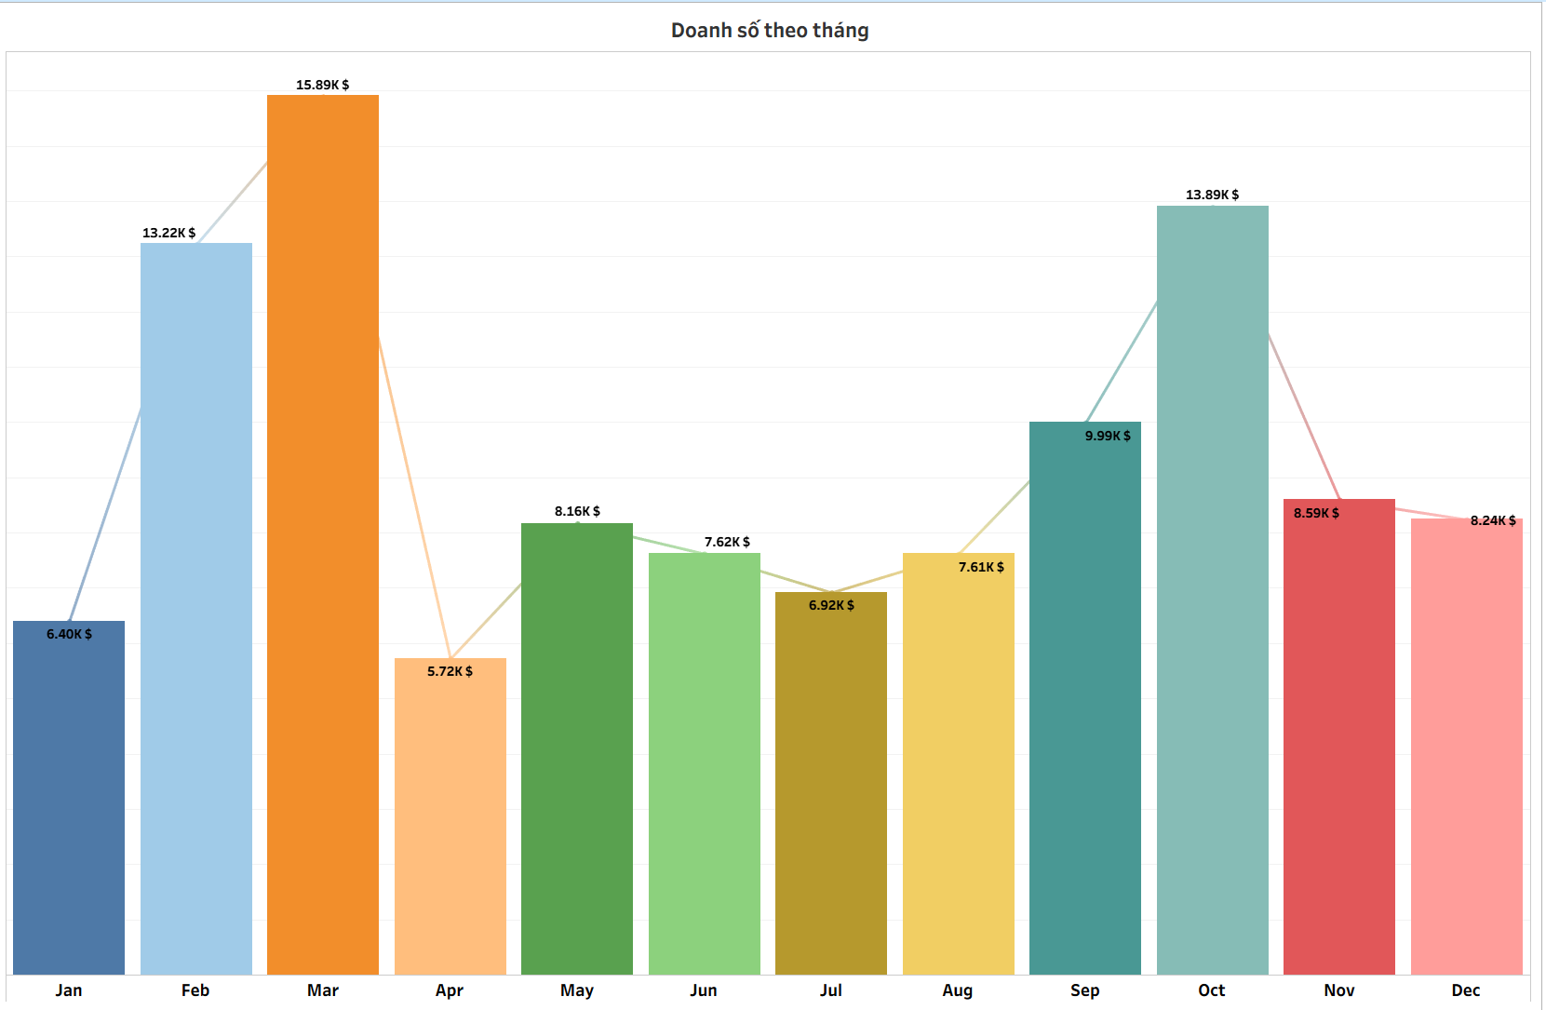
Doanh số biến động theo mùa: Đỉnh vào Tháng 3 & 10, thấp nhất Tháng 4 & mùa hè
Tháng 3 & 10 đạt đỉnh: doanh thu cao nhất năm (15.89K $ & 13.89K $).
Tháng 4 & mùa hè (6 - 8) thấp: doanh thu giảm mạnh, cần chiến lược kích cầu.
Các tháng khác (tháng 5, 9, 11, 12) doanh thu duy trì mức trung bình (8 - 10K $) nhưng còn tiềm năng khai thác thêm.

Slide 11

KẾT LUẬN
Doanh thu tập trung mạnh vào một số sản phẩm chủ lực (Latte, Americano with Milk).
Mùa vụ ảnh hưởng lớn: Tháng 3 & 10 bùng nổ, tháng 4 và mùa hè suy giảm.
Hành vi khách hàng: Thích mua đầu tuần (Thứ Hai), cao điểm sáng và chiều.
Thanh toán không tiền mặt đã trở thành chuẩn mực với tỷ lệ áp đảo.

Slide 12






ĐỀ XUẤT
Duy trì sản phẩm chủ lực
Cải thiện sản phẩm yếu
Khai thác mùa vụ
Tận dụng hành vi khách hàng
Đẩy mạnh thông điệp cashless

